Slide 1
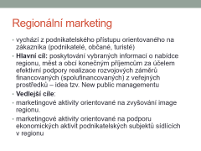
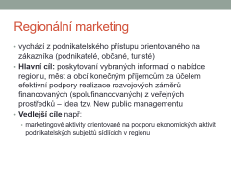
Regionální marketing
Regionální ekonomie a politika II
Prof. RNDr. Milan Viturka, CSc.

Slide 2
Regionální marketing
vychází z podnikatelského přístupu orientovaného na zákazníka (podnikatelé, občané, turisté)
Hlavní cíl: poskytování vybraných informací o nabídce regionu, měst a obcí konečným příjemcům za účelem efektivní podpory realizace rozvojových záměrů financovaných (spolufinancovaných) z veřejných prostředků – idea tzv. New public managementu
Vedlejší cíle:
marketingové aktivity orientované na zvyšování image regionu.
marketingové aktivity orientované na podporu ekonomických aktivit podnikatelských subjektů sídlících v regionu

Slide 3
Rozdíly mezi regionálním a podnikovým marketingem
soukromá sféra je zaměřena na maximalizaci zisku veřejná sféra na maximalizaci užitků (v jejím rámci proto musí být realizovány i ztrátové projekty orientované na zabezpečení základních funkcí města/regionu)
města a regiony představují ve srovnání s podniky podstatně složitější resp. komplexnější socioekonomické systémy, které jsou proto hůře řiditelné a jejichž chování je obtížněji předvídatelné
u podniků lze snadněji definovat relevantní úkoly a cílové skupiny zákazníků, jejichž výběr je v případě měst/regionů výrazně ovlivněn politickým rozhodovacím procesem

Slide 4
Tvorba regionální marketingové strategie
Strategie regionálního rozvoje – výchozí dokument
Regionální marketingová studie
  shrnuje výsledky specializovaných marketingových průzkumů
  komponenty:
    analýza současného stavu daného segmentu nabídky
    analýza odpovídající poptávky s důrazem na preference zákazníků
    analýza SWOT a identifikace hlavních konkurentů
    syntéza zdůrazňující jedinečnost nabídky v kontextu současných příp. perspektivních potřeb stanovených cílových skupin zákazníků
Marketingový plán (Marketingová strategie)
  rozpracovává získané syntetické poznatky do podoby konkrétních závěrů a jim odpovídajících aktivit
  princip partnerství, jedinečnost nabídky a výstižnost její propagace, cílové trhy a jejich geografická identifikace, disponibilní zdroje pro aktivaci resp. zkvalitňování nabídky (zejména lidské a finanční) a časový rámec jejich užití

Slide 5
Základní typy marketingových strategií
Nerozlišovací marketingová strategie
  stejný marketingový mix pro všechny cílové trhy
Strategie jednoho cílového trhu
  strategie orientovaná na jeden segment trhu, pro který je vytvořen speciální marketingový mix
Koncentrovaná marketingová strategie
  sleduje několik segmentů trhu s předpokládanými synergickými efekty
Totální marketingová strategie
  pro každý z významných segmentů trhu je vytvářen specifický marketingový mix

Slide 6
Složky marketingového mixu
propagace – tj. jakákoliv placená forma neosobní prezentace nabídky
podpora prodeje – existující stimuly povzbuzující investory k investování v daném území (např. prezentace nabídky na veletrzích realit)
osobní prodej – osobní prezentace nabídky při jednání s investory (např. za účelem realizace prodeje či pronájmu rozvojové plochy)
public relations – programy cílené na dlouhodobé budování image regionu (např. zprávy v tisku či jiných médiích, konference a semináře)

Slide 7
Úrovně regionálního marketingu
část obce
  průmyslové resp. víceúčelové hospodářských zóny
  stavební pozemky pro výstavbu komerčních kancelářských budov
celá obec
  cíl na: lepšení povědomí obyvatel obce, cestovní ruch, podnikatelské aktivity
  př. obnova kulturních památek, pořádání kulturních, sportovních akcí
regiony, národní úroveň
  přes CzechInvest, MMR, Centrum pro regionální rozvoj ČR
  cíl na: cestovní ruch, podnikatelské aktivity, zlepšení povědomí o regionu

Slide 8
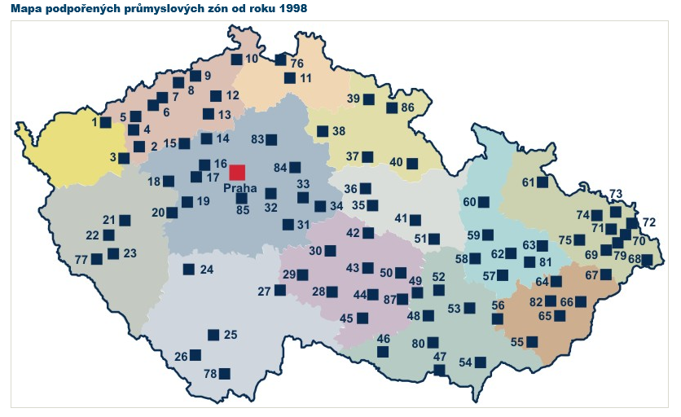
Průmyslové zóny
Podporované státem – v současnosti program MPO - program Podpora podnikatelských nemovitostí a infrastruktury http://www.mpo.cz/dokument169744.html
Zdroj: CzechInvest.org

Slide 9
Příklady regionálního marketingu
Marketingová strategie a propagace Šumavy
  http://www.sumavanet.cz/mszapad/user/dokumenty/marketingova_strategie_sumavy.pdf
Marketingová strategie města Hranic v oblasti cestovního ruchu
  http://www.mesto-hranice.cz/cs/projekty-a-strategicke-dokumenty/strategicke-dokumenty-mesta/marketingova-studie-cestovniho-ruchu-mesta-hranic.html
Marketingová strategie města Kopřivnice
  http://www.koprivnice.cz/urad/dokumenty/marketingova_strategie_koprivnice.pdf

Slide 10
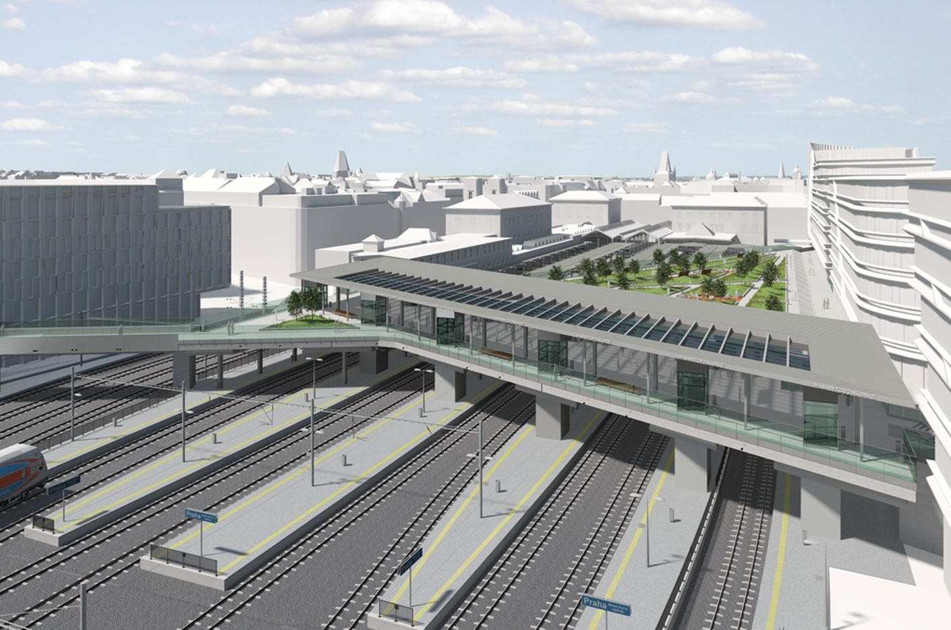
Architektonický návrh přestavby Masarykova nádraží v Praze

